Slide 1
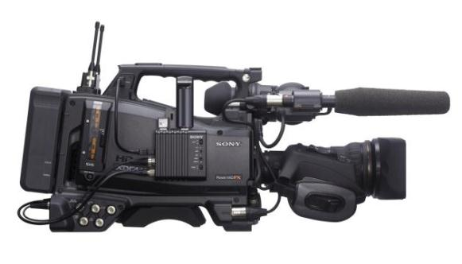
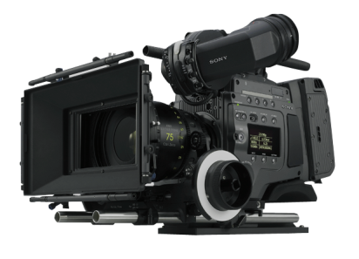


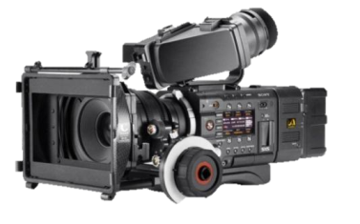
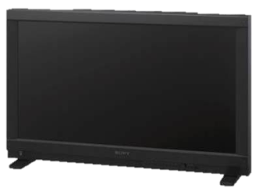
Les enjeux de la
Production de programme TV en
HD - UHD
Jean-Yves Martin
Spécialiste Produits
Broadcast & Digital Cinéma

Slide 2
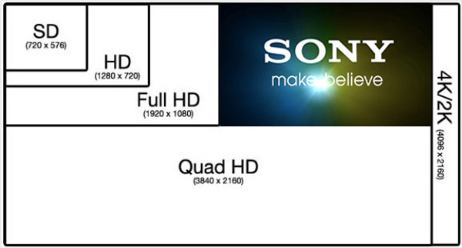


Evolution des formats d’images
16/9
4 x FHD
Télévision
SDI compatible avec TV Broadcast
17/9
0,85
Cinéma : Super 35mm
SDI pas compatible avec TV Broadcast

Slide 3
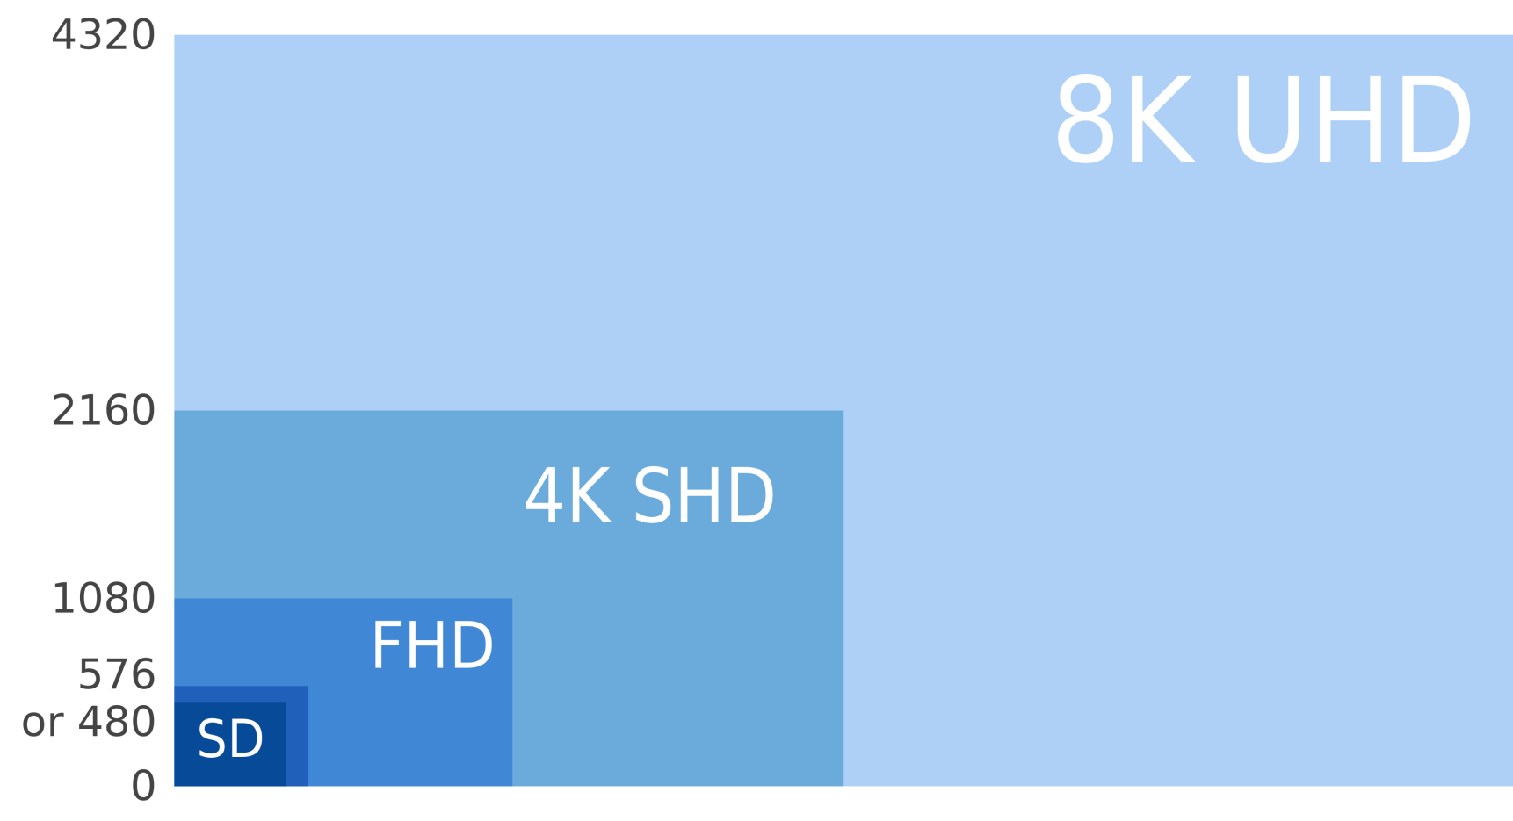
Résolutions
7680/8192
16/9
17/9
3840/4096
+7%
1920/2048
+7%
720

Slide 4
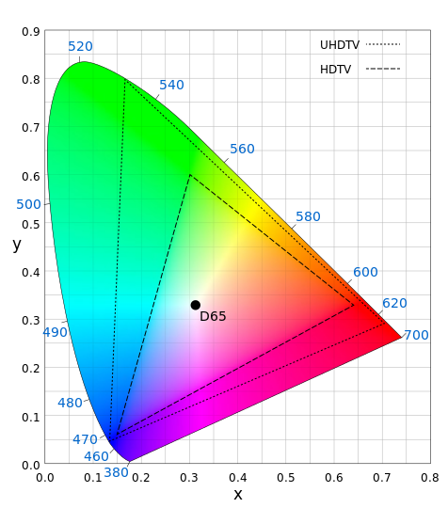
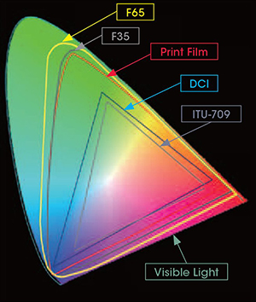
Evolution des espaces colorimétriques
REC 2020
REC 709

Slide 5


HD
Wooo!!!
mais…

Slide 6
High Frame Rate : Le paradoxe de l’UHD/4K
Qualité d’image perçue dépend de multiples paramètres (environ 10)
Les paramètres les plus importants:
Résolution : R
Colorimétrie : Q
Quantification RGB/YCrCb
La cadence des images : HFR
High Frame Rate
R x Q x HFR = BIG DATA

Slide 7
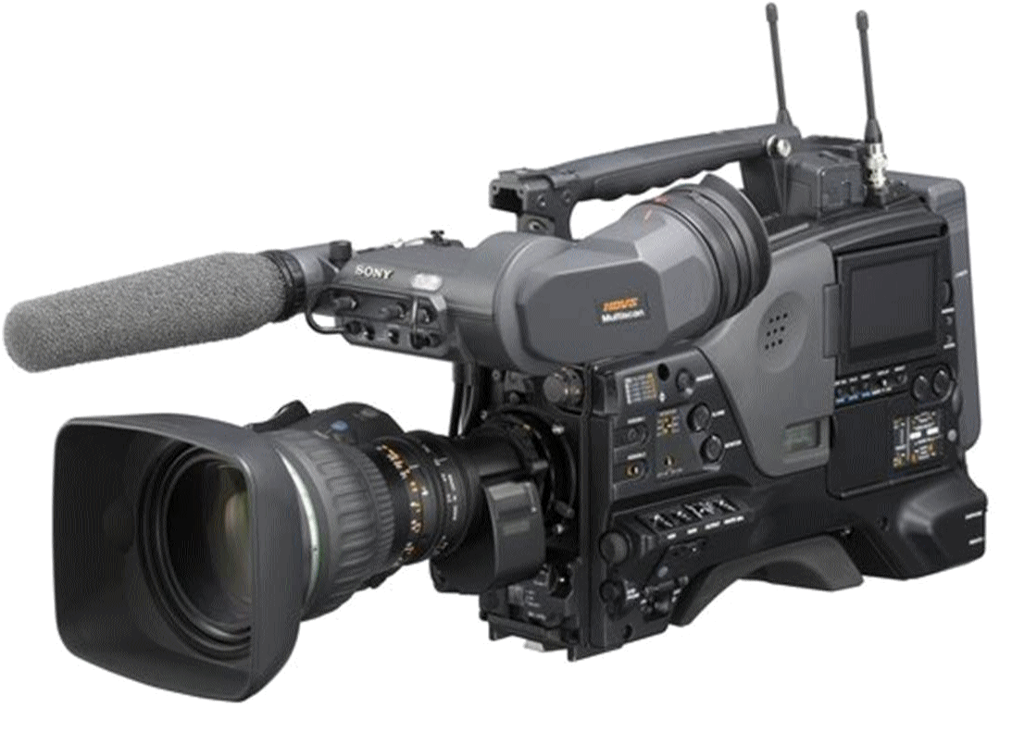
Introduction aux technologies de captation HD et 4K :
>= 2/3’’
>= 35mm
  Un désir de changement dans l’image des programmes TV HD.
  Les apports du Grand Capteur Super 35mn versus 2/3’’
  Les vertus des capteurs 2/3’’
Notes:
vertus

Slide 8
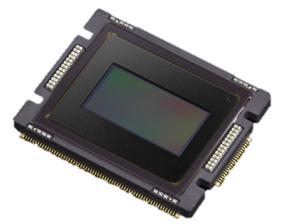

TRI CAPTEURS et MONOCAPTEUR
2/3’’
Super 35mm
3 capteurs RVB séparés
À décalage spatial 1/2pix
Photo-cites RVB disposés en mosaïque
Structure de BAYER et F65

Slide 9
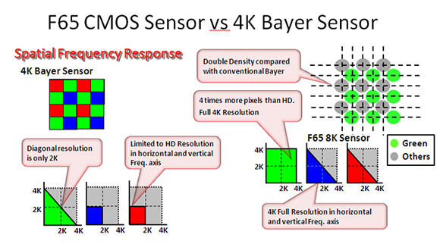
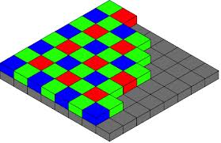
Mosaïque
de BAYER

Slide 10
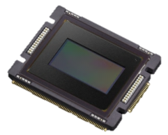
TRI CAPTEURS et MONOCAPTEUR
Avantages:
3 signaux électriques
Mise au point facile
Grande profondeur de champ
Zoom adapté au reportage
Très bonne sensibilité
Bon compromis Taille/Poids
Limites:
Aberrations chromatiques
Cher à produire
Avantages:
Grand capteur
Mise au point « technique »
Faible profondeur de champs
Nombreuse focale PL fixes et Zoom
Excellente sensibilité
Faible consommation en CMOS
Limites:
Mosaïque ➔ Filtre de « Bayer »
pour restaurer les signaux électrique RVB
Zoom volumineux, lourds, moins polyvalents

Slide 11
Le capteur 2/3’’: Irremplaçable en Mag./Doc./Sport HD
50i : Fluidité HD (HD-SDI 1,5Gbps)
Zooms adaptés reportage : Profondeur de champ et focale
Poids et opérationnalité optimisés : Emission de flux

Slide 12
Le grand capteur: un « look » Fiction pour la TV ☺
25p : effet Cinéma
50p/HFR : prêt pour l’avenir
Grand capteur : Faible Profondeur de champ
Optique cinéma : Monture PL/EF

Slide 13
Optimisation des Workflows de production
  «Plus belle la Vie »
  « Polynésie Française »

Slide 14
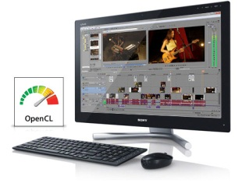
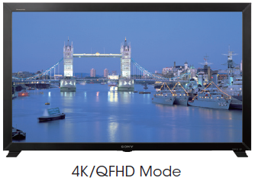
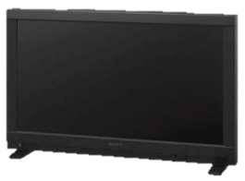



Tournage
Derushage
Montage
Etalonnage
Rendu
Diffusion
FORMAT
MEDIA
INGEST
SAUVEGARDE
STOCKAGE
PARTAGE
FORMAT
ARCHIVE
FORMAT ENREGISTRES SIMULTANES
RAW/XAVC/Proxy
RAW/XAVC/Proxy
RAW/XAVC/Proxy
XAVC
RAW/HD422/Proxy
RAW/HD422/Proxy
RAW/HD422/Proxy
HD422
XAVC/HD422/proxy
XAVC/HD422/proxy
XAVC/HD422/proxy
DCP

Slide 15



La quotidienne
Changer la perception du public
25psf et captation Grand capteur
Format HD422/50 8 bits
Tournage Patrimonial
Maximiser la qualite de captation pour l’avenir ➔ 4K RAW
Production de Flux TV
Production rapide de Flux TV a coût réduit ➔ HD422/50
  Magazine
  Documentaire
  Communication
Le Prime
Fiction TV type « Cinéma » avec un WF et un budget TV de flux
Format XAVC HD 422/25p 10 bits

Slide 16
De nouveaux Codec pour de nouveaux formats HD et UHD
MPEG4
H264 pour la Production
H265 pour la Distribution

Slide 17
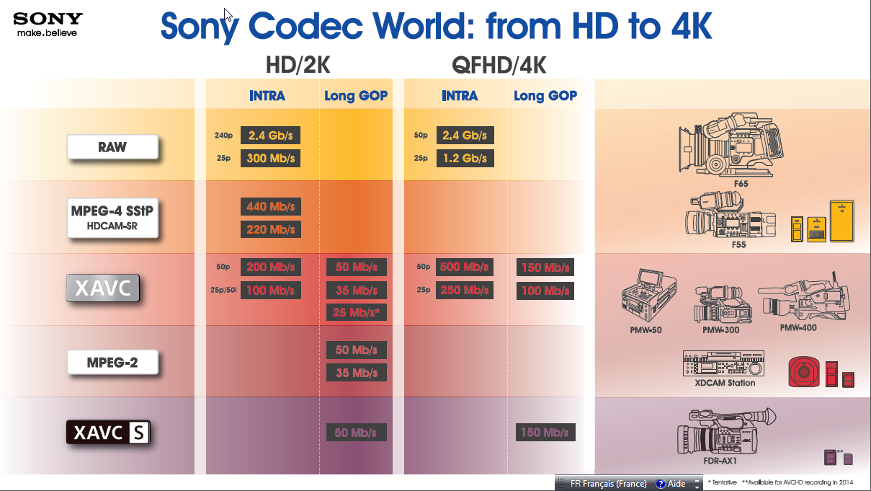

Slide 18
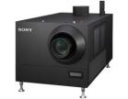


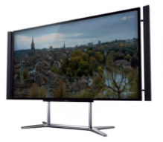

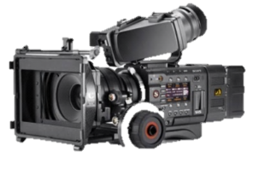

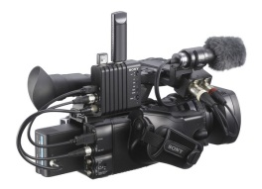
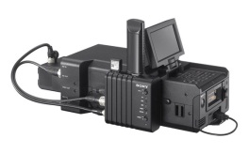

XAVC CODEC STRATEGY
4K home Cinéma présenté au CES Jan/`13
Expérimentation de diffusion 4K en Corée et au Japon
Coupe des Confédérations, production 4K live ne test
Lancement des caméras 4K pour la Production Haut de stock
HDTV
Production
High Frame Rate Image capturing
1080/50i Télédiffusion 420/8bits
1080/50p Télédiffusion 422/10bits
NEWS gathering
Bas débit pour le transfert
de fichiers (Transmission 4G par Proxy)
Consumer
Bas débit pour facilité la gestion des images

Slide 19

Le MPEG4 H265 au secours de la diffusion d’image
HD et UHD sur les réseaux informatique et télécom
2 x moins de débit sur les réseau Informatiques et Télécom

Slide 20
L’évolution des format d’image en TV
Le passage du 50i au 50p : Le futur de la TV Broadcast.

Slide 21
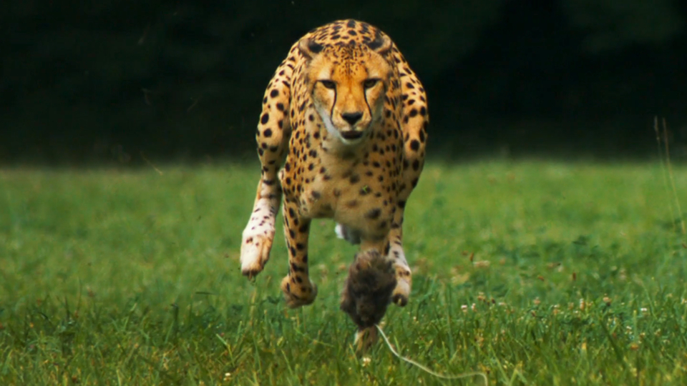
Capteurs CMOS Progressifs
Ecrans plats Progressifs
50i ➔ Fluidité en entrelacé
➔ HD-SDI 1,5Gbps
Fluidité en entrelacé➔50i
➔ HD-SDI 1,5Gbps
50p ➔ Fluidité en Progressif
HD SDI 3Gbps
Fluidité en Progressif➔50p
HD SDI 3Gbps
Aujourd’hui
Demain
Après demain
FHD422 50i
FHD422 50P
UHD 50P

Slide 22
L’évolution des format d’image en TV ?
  La 4K bientôt adopté en Production ☺
  La transition vers l’UHD
  avec l’avènement du 50p en diffusion !
  À suivre…

Slide 23
Merci

